Slide 1

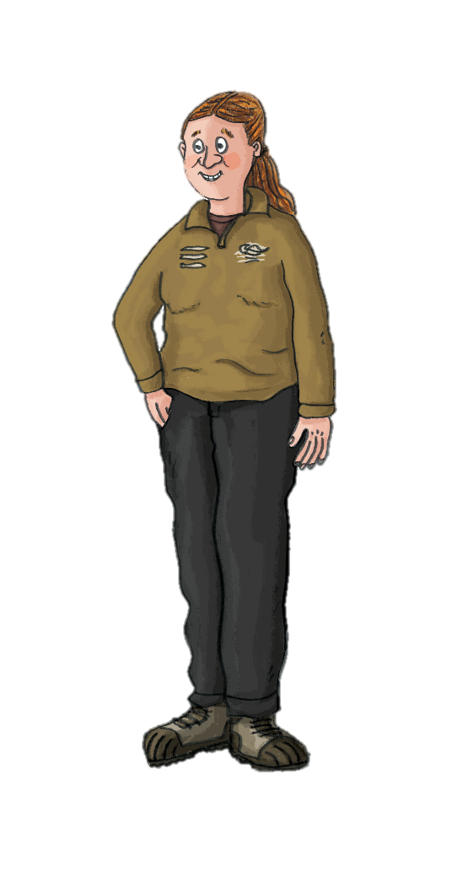
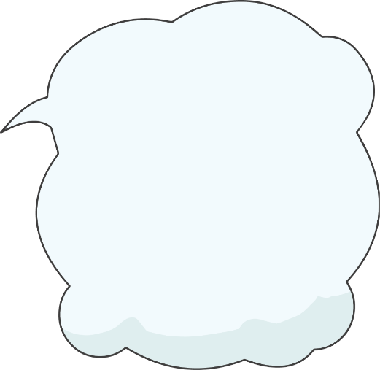
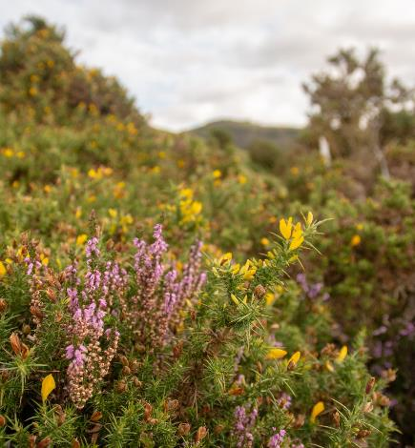
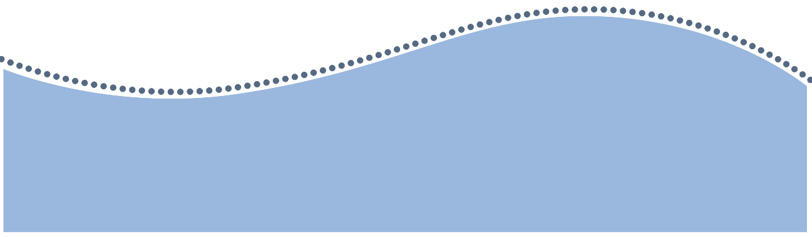

Cynefin y Ffridd
Mae’r Ffridd yn fath arbennig o gynefin ac yn nodwedd bwysig o gefn gwlad Cymru..
Mae’n gynefin sydd dan fygythiad.

Slide 2
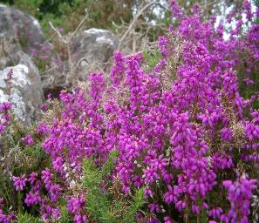

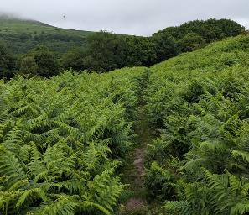

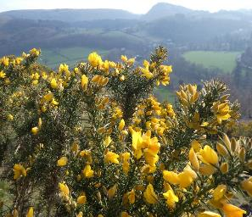
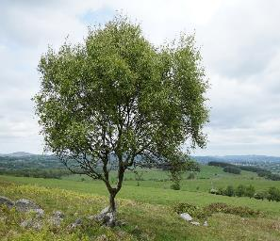
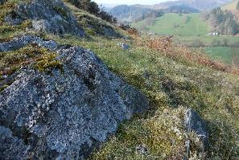
Beth yw ffridd?
Disgrifir Ffridd yn aml fel cynefin o frithwaith neu glytwaith gan ei fod yn cynnwys cymysgedd o lystyfiant gwahanol.
Yn aml fe welwch gymysgedd o laswellt, rhostir, rhedyn a chlytiau o lwyni gwasgaredig a choed bach.
Efallai y gwelwch chi blanhigion a ffyngau prin ac weithiau nentydd, corsydd a phyllau.

Slide 3
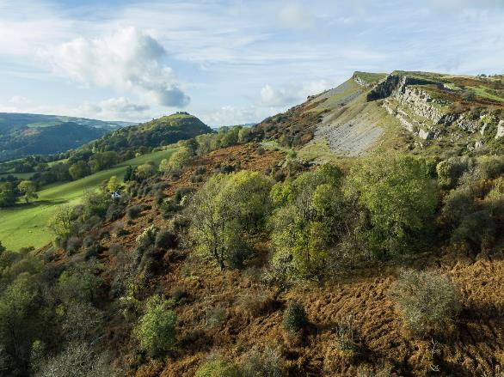


Sut mae ffridd yn edrych?
Mae ardaloedd ffridd i'w cael rhwng ardaloedd o ucheldir ac iseldir, ac yn cynnwys nodweddion o'r ddau gynefin hyn. Mae cynefin ffridd yn ‘goridor’ pwysig yng nghefn gwlad.
Ucheldir
Creigiog, bryniog a mynyddig gyda thymheredd oerach.
Iseldir
Fflat, cynhesach ac yn dda ar gyfer tyfu.
Ydych chi’n gallu gweld y clytwaith o wahanol blanhigion ar y ffridd?
Cynefin ffridd
Clytwaith o lystyfiant, hafan i fywyd gwyllt.

Slide 4
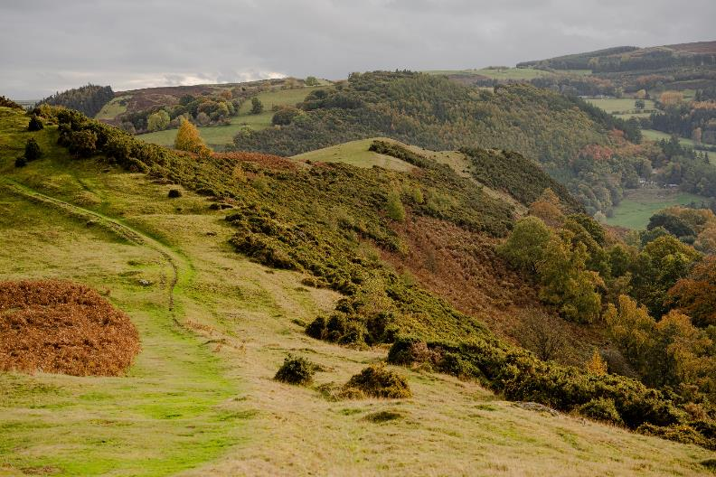


Ydych chi’n gallu gweld cynefin y ffridd yn y llun hwn?
Pam bod y
ffridd yn
bwysig?
Ffridd supports a variety of plant and animal species that have adapted to live between upland and lowland environments.
Mae Ffridd yn cynnal amrywiaeth o rywogaethau planhigion ac anifeiliaid sydd wedi addasu i fyw rhwng amgylcheddau ucheldir ac iseldir.
Mae’r ‘coridorau’ hyn yn helpu planhigion i ymledu, yn darparu bwyd i fywyd gwyllt ac yn helpu anifeiliaid i symud o gwmpas a dod o hyd i gysgod.

Slide 5
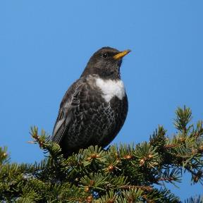
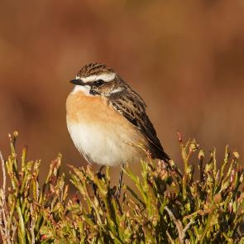
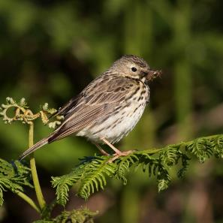
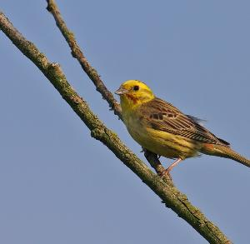
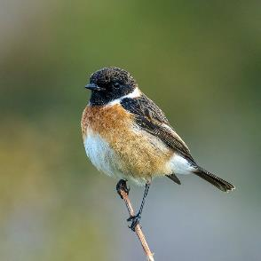
Rhywogaethau arbennig iawn a geir yn y ffridd… Adar
Crec yr eithin
Mwyalchen y mynydd
Cornhedydd y coed
© Frank.Vassen via
Wikimedia Commons
© Liz Cutitng
© Liz Cutting
Clochdar y cerrig
Bras melyn
© Andreas Trepte via
Wikimedia Commons
© Chris Clark

Slide 6
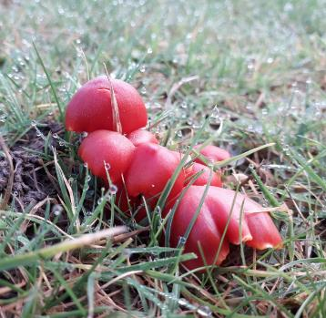
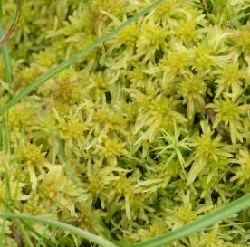
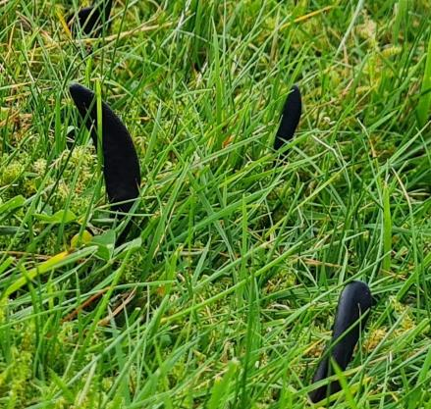
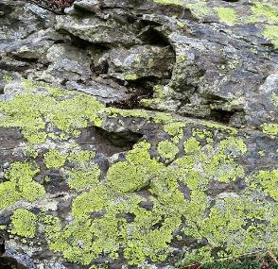
Ffyngau Glaswelltir, Cen a Mwsogl
Mwsogl Migwyn
© Mike Pennington
Cap cwyr coch
Ffwng Tafod y Ddaear
Cen
© Llywelyn2000 via
Wikimedia Commons

Slide 7
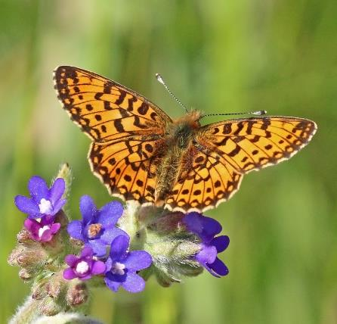
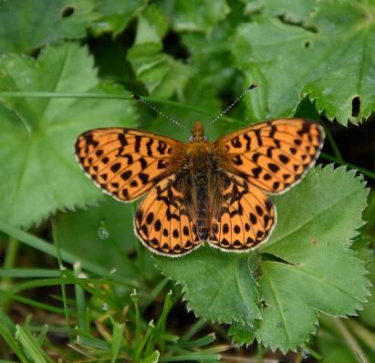
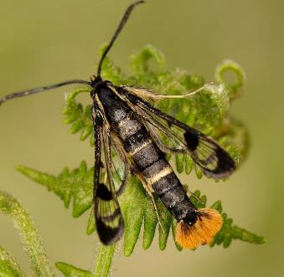
© Charles J. Sharp via
Wikimedia Commons
Gloÿnnod byw a Gwyfynod
Brith Perlog Bach
Brith Perladeiniog
Cliradain Gymreig
© Butterfly Conservation

Slide 8
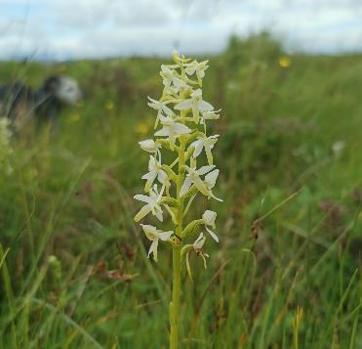
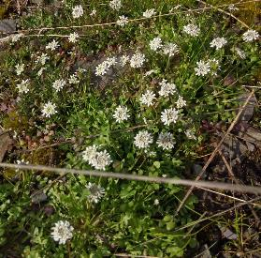
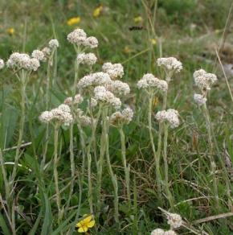
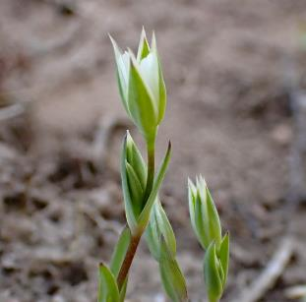
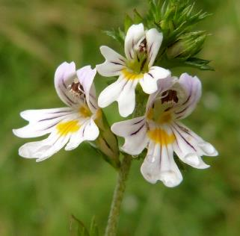
Planhigion
Edafeddog y Mynydd
Berwr Coesnoeth
Edafeddog y Mynydd
Cornwlyddyn Syth
Effros

Slide 9
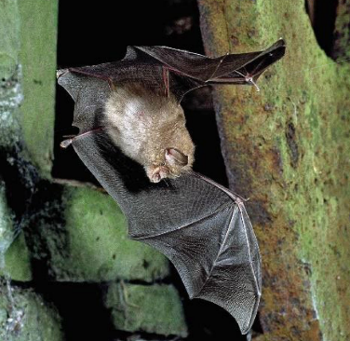
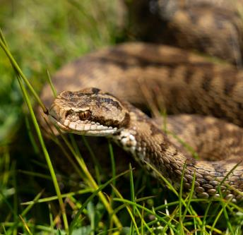
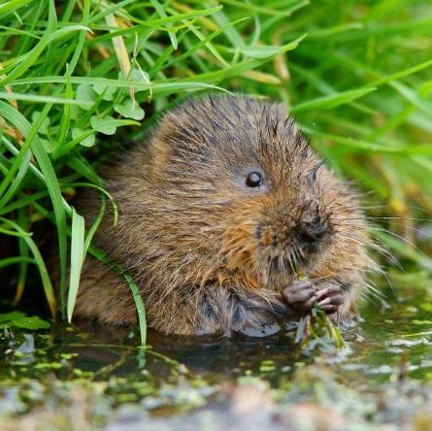
Mamaliaid ac Ymlusgiaid
© Agriland
© Peter Trimming
Gwiber
Ystlum Pedol Lleiaf
Llygoden y Dŵr

Slide 10
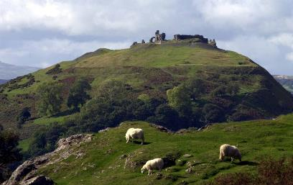

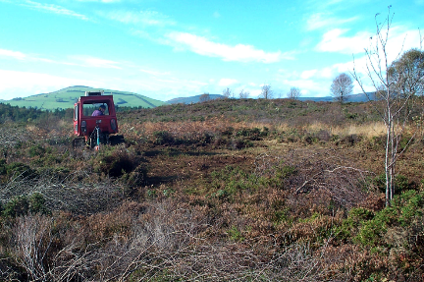
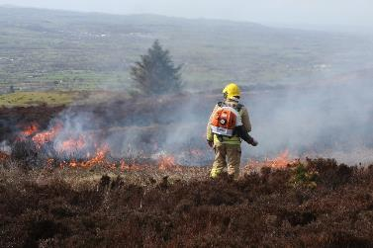
Rheoli ffriddoedd
Pori
Mae ffriddoedd yn lled-naturiol sy'n golygu bod angen cymorth gan bobl i'w atal rhag troi'n goetir yn y pen draw.
Gall rhedyn ac eithin feddiannu ardaloedd o ffridd os na chânt eu rheoli gan y canlynol:
Peiriannau
Llosgi dan reolaeth

Slide 11
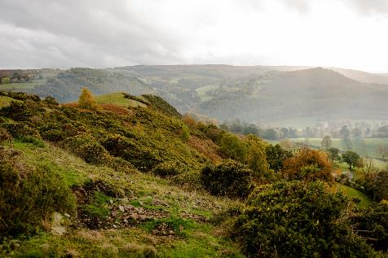
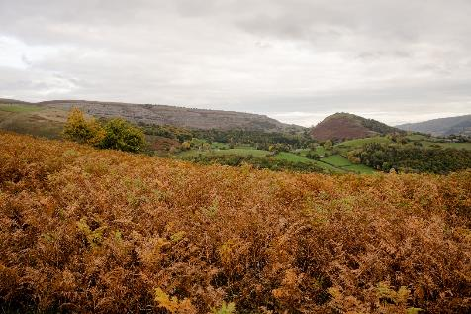
Rheoli ffriddoedd
Brithwaith ffridd da
Heb reolaeth, bydd rhedyn, eithin a choed yn tyfu'n rhy drwchus a bydd cynefin clytwaith amrywiol y ffridd yn cael ei golli.
Brithwaith ffridd gwael
Cymharwch y ddau lun
Pa wahaniaethau a welwch chi?
Pam ydych chi'n meddwl y gallai anifeiliaid a phlanhigion gael trafferth mewn brithwaith ffridd gwael?

Slide 12
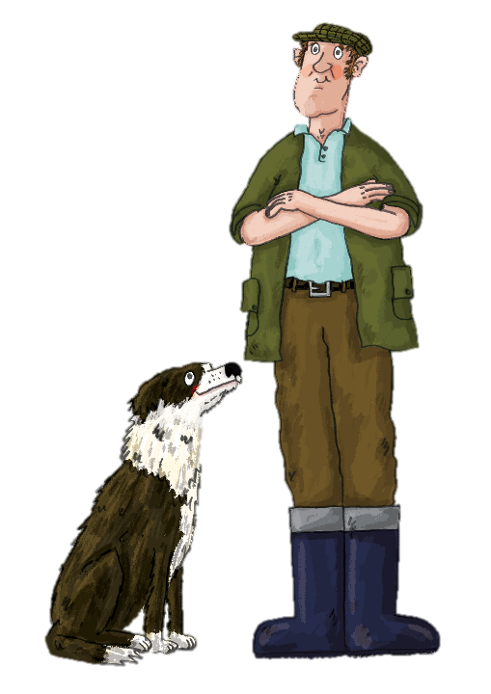


Ffermwyr a ffriddoedd
Beth am edrych ar sut mae gwahanol anifeiliaid ar fy fferm yn effeithio ar y dirwedd…
Mae gan ffermwyr yn aml wartheg, defaid a cheffylau i bori (bwyta'r planhigion) ar ardaloedd o ffridd.
Gall cymysgedd o anifeiliaid sy'n pori helpu i atal planhigion rhag cymryd drosodd, gan eu bod yn wahanol o ran eu harferion a'u maint - byddant yn bwyta planhigion mewn gwahanol ffyrdd.

Slide 13
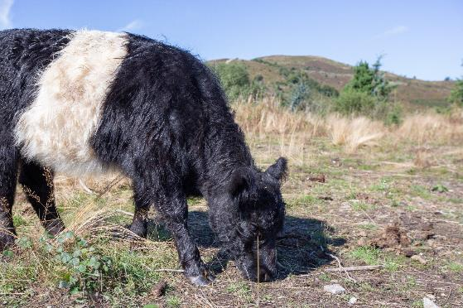
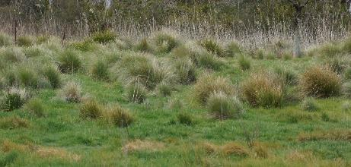
Anifeiliaid sy’n pori - Gwartheg
Mae gwartheg yn gadael i'r glaswellt dyfu'n hirach ac mewn clystyrau anghyson (twmpathau). Maen nhw’n drwm ac yn creu crafiadau a phantiau gyda'u carnau, sy'n berffaith ar gyfer adar sy'n nythu ar y ddaear!
Mae eu maint mawr yn golygu eu bod yn dda am wneud bylchau yn y rhedyn a'r llwyni.
Mae tuswau yn dda i bryfed a mamaliaid bach gysgodi oddi tanynt. Mae'r rhain yn ffynhonnell fwyd bwysig i adar a mamaliaid mwy.

Slide 14
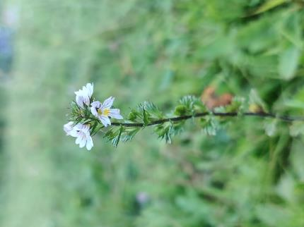
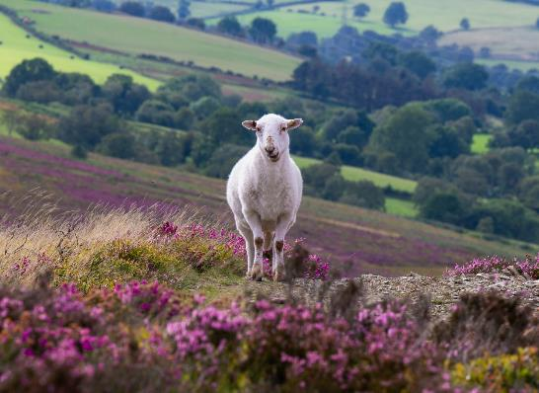
Anifeiliaid sy’n pori - Defaid
Mae defaid yn cnoi egin ffres ac yn bwyta'r glaswellt yn isel. Maen nhw’n ysgafn ac yn ystwyth ar y llethrau serth ac yn ysgafn ar y pridd a'r ddaear.
Mae defaid yn bwyta ac yn rheoli'r ardaloedd prysgwydd yn naturiol, ond yn aml yn bwyta planhigion arbennig hefyd!

Slide 15
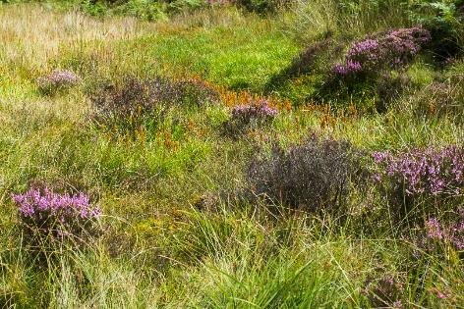
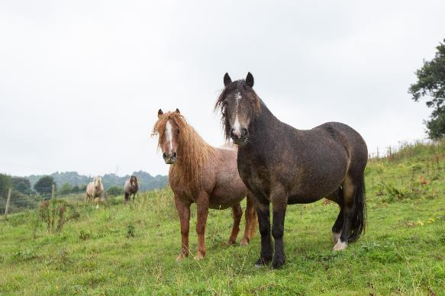
Anifeiliaid sy’n pori - Ceffylau
Mae ceffylau yn hoffi gwair tuswog melys a byddant yn cnoi planhigion caled fel eithin a rhedyn, ond maent yn tueddu i adael llonydd i flodau.
Maen nhw’n ddigon trwm i sathru ar y rhedyn trwchus, sy'n caniatáu i blanhigion arbennig flodeuo oddi tanynt.

Slide 16
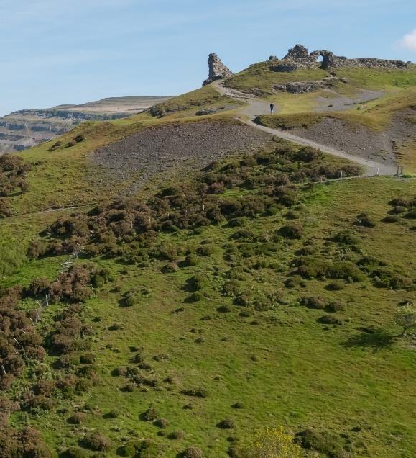


Astudiaeth Achos
Yng Nghastell Dinas Brân (Ardal Cadwraeth Arbennig), mae angen glaswelltir byr, sych ar blanhigion prin ac arbenigol fel Cornwlyddyn Syth a Berwr Croesnoeth i ffynnu.
Mae ceidwaid cefn gwlad a gwirfoddolwyr yn clirio rhedyn fel bod gan y planhigion pwysig le i dyfu.
Edrych allan o ffenestr y dosbarth, alli di chi weld unrhyw ffriddoedd?

Slide 17
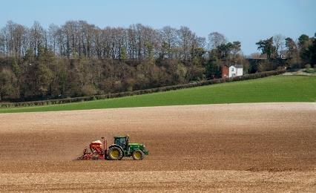
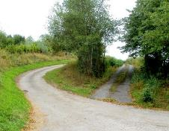
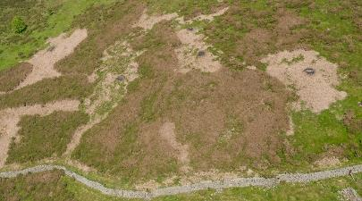
Pam bod ffriddoedd dan fygythiad?
Clirio - Ffridd used to be cleared and drained in favour of improved grassland (grassland seeded and fertilised as food for farm animals).
Newidiadau i Ddefnydd Tir - Gall gweithgareddau dynol fel datblygiad trefol (adeiladau a ffyrdd), coedwigaeth a ffermio dwys wahanu ardaloedd o gynefin ffridd ac amharu ar y rhywogaethau sy'n byw yno.
Rheolaeth Wael - Bydd gormod neu ddim digon o bori neu losgi dan reolaeth yn effeithio ar y cydbwysedd rhwng gwahanol rywogaethau. Rhaid i reolwyr tir ddod o hyd i gydbwysedd i gadw clytwaith arbennig y ffriddoedd yn gyfan.

Slide 18
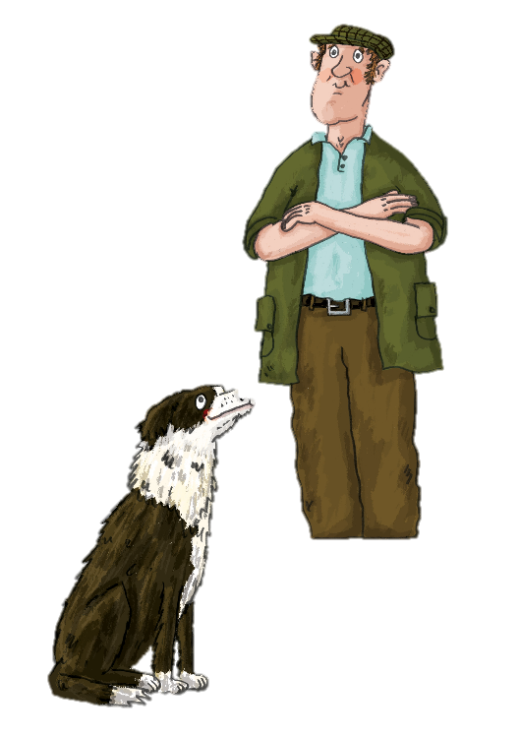
Sut mae diogelu ffriddoedd?
Dysgu pobl sut i barchu a mwynhau cynefinoedd ffridd (dim barbeciws, dim gyrru oddi ar y ffordd, cadw cŵn ar dennyn).
Cefnogi a gwirfoddoli gyda phrosiectau cadwraeth lleol.
Addysgu tirfeddianwyr a rheolwyr am bwysigrwydd bioamrywiaeth ffriddoedd a sut i’w reoli’n ofalus.
Monitro a chofnodi rhywogaethau planhigion ac anifeiliaid fel y gellir gweld newidiadau.

Slide 19


Syniadau am boster:
Dwi’n caru ffriddoedd
Cartrefi yw
Cynefinoedd
Caru fy Nghynefin
Gweithgaredd 1:
Ar eich pen eich hun neu mewn pâr, crëwch boster neu hysbyseb (arddull radio/teledu neu gyfryngau cymdeithasol) i ddweud wrth bobl eraill pam bod ffridd yn gynefin pwysig.
Defnyddiwch y sleids PowerPoint i’ch helpu.
Notes:
Nodyn i athrawon - er mwyn adlewyrchu sleid rhif 18 - gwnewch arddangosfa o’r posteri a defnyddiwch bapur lliw i gynrychioli grug, rhedyn, prysgwydd ac eithin. Anogwch y plant i ddarlunio manylion ar y papur i wneud cefndir cynefin ffridd. Tynnwch lun i rannu ar gyfryngau cymdeithasol yr ysgol i ledaenu'r neges! Cofiwch gynnwys dolenni i adran Ffriddoedd ar wefan Tirwedd Genedlaethol Bryniau Clwyd a Dyffryn Dyfrdwy i gael mwy o wybodaeth i rieni, a chysylltu’n ôl i’n cyfrifon cyfryngau cymdeithasol hefyd.

Slide 20
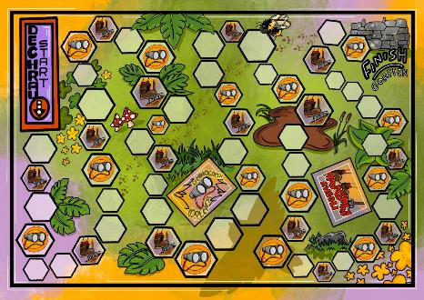
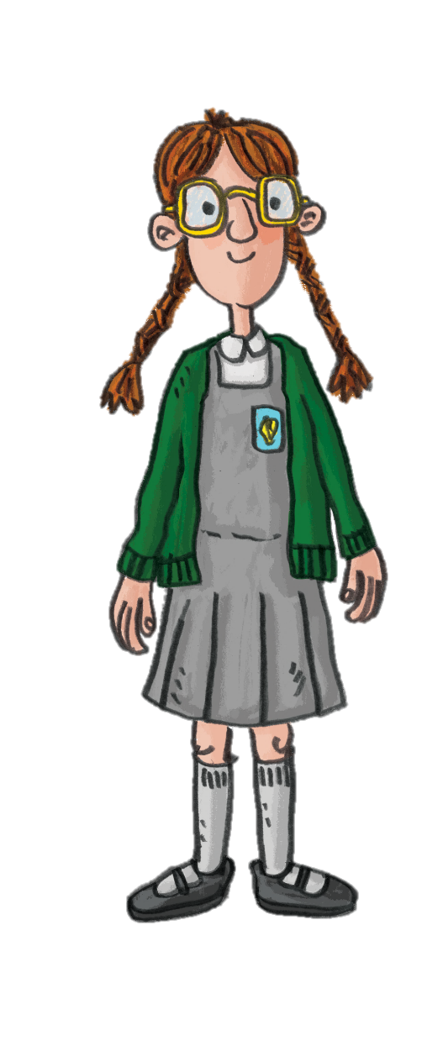

Gweithgaredd 2:
Chwaraewch gêm fwrdd Cynefin y Ffridd a gweld sut hwyl gewch chi ar reoli’r tir..

